Slide 1
Полунин Ю.А. (ИПУ РАН) Юданов А.Ю.(Финансовая академия)

Slide 2
Господдержка силой обстоятельств оборачивается к БРК
Стандартная поддержка МСП и инновационной активности | Стандартная поддержка газелей (красным – ситуация сейчас)
Нацелена на увеличение числа созда-ваемых фирм. Устранение узких мест (bottleneck) на пути ВХОДА на рынок | Устранение узких мест роста в течение ВСЕГО жизненного цикла, улучшение качества и увеличение темпов роста С мелочью некогда возиться!
Обеспечение равного (не селективного, не дискриминационного) доступа всех фирм | Селекция и фокусировка ресурсов на перспективных получателях. Денег всем не хватит!
Предотвращение банкротств | Стимуляция принятия риска А как сейчас без риска?
Приоритет высокотехнологических компаний | Приоритет успешных компаний (техноло-гии лишь как элемент общего успеха). Результат нужен здесь и сейчас.
Бизнес-инкубаторы или технопарки как инструмент поддержки старт-апов | Индивидуальный подход к поддержке зрелых фирм Нужен консьерж-сервис!
Текущее финансирование бизнеса | Инвестсредства Массовое импортозамещ.

Slide 3
25 мая 2011 г. Председатель Правительства РФ В.В.Путин провёл видеоконференцию по случаю презентации проекта АСИ
Ключевая задача агентства заключается в том, чтобы поддержать тех, кто уже что-то сделал, особенно речь идёт о среднем бизнесе. И сразу хочу сказать, что прежде всего, по первой позиции (я сейчас о ней скажу) речь идёт, конечно, об инновационном направлении деятельности. Хотя по всем этим направлениям, которые я сейчас обозначу, - там в целом везде предусматривается, мы считаем, что везде могут быть применены инновационные принципы.. У нас есть специальные структуры, которые работают с малым бизнесом, есть специальные структуры, которые работают с крупным бизнесом. Но средний бизнес у нас остался в известной степени обделённый вниманием.
… прошло десять лет
1 апреля 2022 Сергей Собянин
«Ряд предприятий средних, так скажем, не попали ни в малый бизнес, ни в крупный бизнес. И, конечно, у них серьезные проблемы с оборотными средствами, с инвестиционными кредитами и так далее. Мы создали свой фонд, который как раз эту нишу должен закрыть. Мы довели уже лимиты до банков, они сейчас начинают кредитовать такого рода предприятия, чтобы они получали по нормальной ставке оборотные средства и инвестиционные кредиты»

Slide 4
Господдержка силой обстоятельств оборачивается к БРК
Зачем поддерживать то, что и так растет?
Стал ясен ответ на этот вопрос: это выбор между семенами и рассадой

Slide 5
Закономерности роста в кризис и санкции
Данные по всем российским компаниям, отвечающим критериям отбора: существовавшие как минимум с 2010 года и их выручка в 2015 году была не менее 200 миллионов рублей. Всего таких компаний в Российской Федерации в анализируемый период оказалось 38412, все их данные о выручке с 2006 по 2015 годы использованы в анализе.
В анализе нас интересовали, в первую очередь, общие закономерности динамики выручки типичных по темпам роста компаний.
Для этого все компании были разбиты в зависимости от темпов роста выручки за период с 2010 по 2015 год на четыре равные по численности группы по 9603 компании.
В первую группу вошли наиболее динамичные компании с темпами роста выручки более 75-го процентиля от всей совокупности компаний, во вторую группу с темпами 75-50 процентилей, в третью -50-25 процентилей и в четвертую – менее 25-го процентиля.

Slide 6
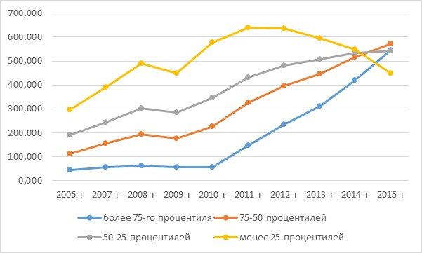
Динамика выручки типичных по темпам роста компаний каждой из групп. Медианные оценки.

Slide 7
Комплекс моделей в виде одномерных и многомерных нелинейных отображений описывает динамику выручки каждой из групп компаний в категориях: потенциал роста (размер потенциальной рыночной ниши в которой они развиваются), интенсивность роста (интенсивность занятия рыночной ниши), взаимосвязанность роста отдельных групп в некоторые моменты времени (когда динамика отдельных групп протекает в условиях единого потенциала роста).
Для выявления взаимосвязанности используются три количественных критерия, которые должны выполнятся с точностью 2% .
Параметры моделей вычислялись каждый раз по данным за 3 года методом «скользящее окно».
Полунин Ю.А., Юданов А.Ю. Метод анализа экономических процессов в условиях нестабильности (на примере анализа динамики выручки российских компаний). Экономический журнал ВШЭ. Том 24, №4 2020

Slide 8
Потенциалы роста по моделям, описывающим динамику выручки типичной компании группы
Год | Группа «менее 25 процентиля» | Группа «50-25 процентиль» | Группа «75-50 процентиль» | «более 75-го процентиля»
2008 г | 833,3 | 530,1 | 234,5 | 65,8
2009 г | 465,7 | 291,4 | 184,7 | 59,9
2010 г | 481,1 | 299,5 | 190,6 | 56,4
2011 г | Значительное изменение тенденции
2012 г | 636,9 | 504,4 | 416,5 | 200,1
2013 г | Изменение | 528,1 | 504,6 | 345,3
2014 г | Значительное изменение тенденции
2015 г | 636 | 545,3 | 689 | 1265,5

Slide 9
Процент от общего потенциала роста выручки (общей рыночной ниши) млн. руб.. Взаимосвязанная динамика.
 | Группа «75-50» | Группа «50-25» | Группа «менее 25»
2009г | 19,6 | 30,9 | 49,4
2010г | 19,6 | 30,8 | 49,5
 | Доля рыночного потенциала роста группа «75-50» | Доля рыночного потенциала роста группа «50-25»
2009 г | 38,8 | 61,2
2010 г | 38,9 | 61,1
2011 г
2012 г | 45,2 | 54,8

Slide 10
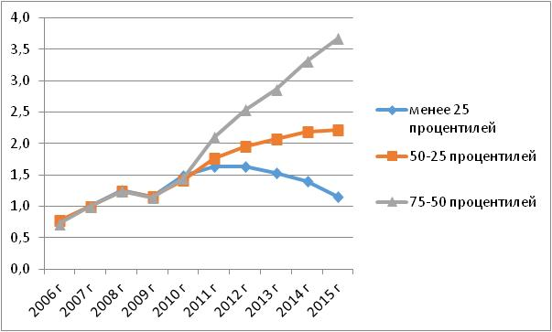
Динамика выручки компаний, за единицу приняты значения 2007 года.

Slide 11
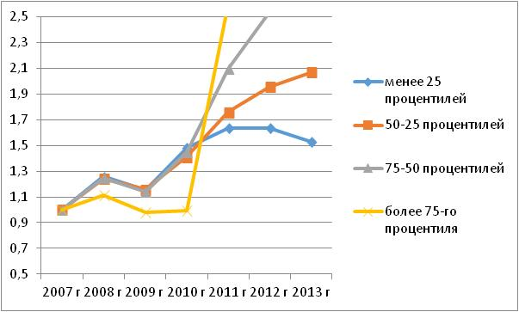
Динамика выручки компаний четырех групп за единицу приняты значения выручки в 2007 году. По сравнению с предыдущим графиком изменен масштаб.

